Slide 1
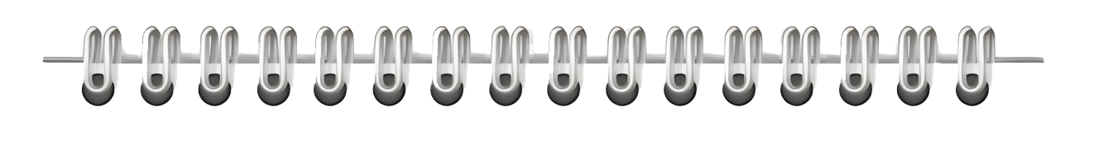


Комунальний заклад «Куп’янська спеціальна школа» Харківської обласної ради
Звіт про проведення тижня STEM-STEАM-освіти
«ПІДКОРЮЄМО ЧАС»

Slide 2
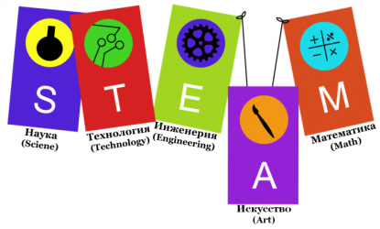

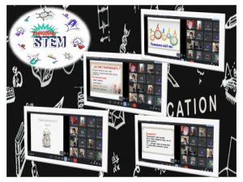
ПОНЕДІЛОК СІЧЕНЬ 2025
Science
(наука)
20.01.2025
20 січня у нашому закладі освіти стартував захопливий тиждень STEM-STEАM-освіти.
STEM освіта (Science, Technology, Engineering, Mathematics) є ключовим напрямом у сучасній системі навчання, яка спрямована на підготовку учнів до реальних викликів 21-го століття. Основна ідея STEM-освіти — поєднання теоретичних знань із практичними навичками, що допомагає учням розвивати критичне мислення, креативність і вміння вирішувати складні завдання.
ПН | ВТ | СР | ЧТ | ПТ | СБ | НД
 |  | 1 | 2 | 3 | 4 | 5
6 | 7 | 8 | 9 | 10 | 11 | 12
13 | 14 | 15 | 16 | 17 | 18 | 19
20 | 21 | 22 | 23 | 24 | 25 | 26
27 | 28 | 29 | 30 | 31

Slide 3
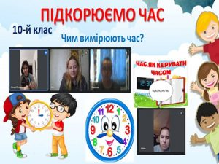
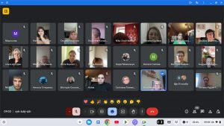
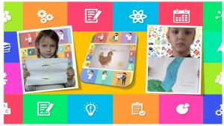
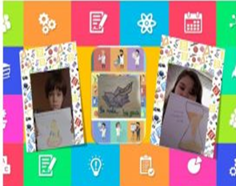
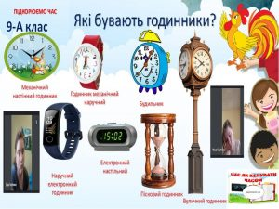
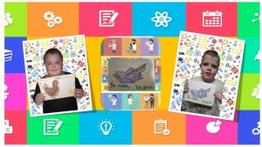
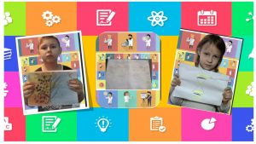
Тиждень STEM-STEАM-освіти за темою «Підкорюємо час» має на меті:
Дослідження поняття часу
Розвиток вмінь планувати і оптимізувати час
Вивчення історії створення інструментів для вимірювання часу
Популяризація науки через цікаві дослідження
Демонстрація впливу часу на природні процеси
Формування цінності часу
Упродовж цього тижня учні поринули у світ знань, досліджуючи різні
аспекти часу з міждисциплінарної точки зору.
Перший день тижня вже був насичений цікавими подіями
Для учнів 1-4-х класів проведені заходи “Час в прислів’ях і приказках українського народу”, під час яких діти створили листівки “Прислів’я про час”. Учні із задоволенням малювали малюнки до прислів’їв, проявляючи свою фантазію і уяву.

Slide 4
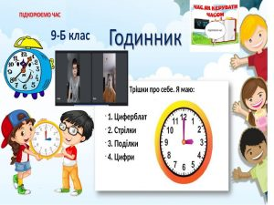
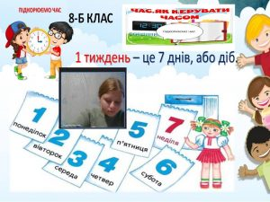
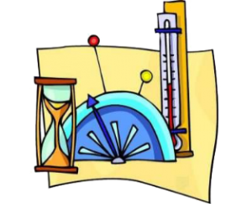
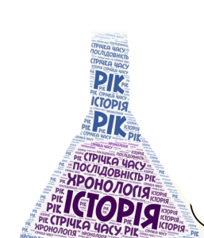
Для учнів 5-10-х класів проведені інформаційні хвилинки «Позначення часу». Учні разом із вчителями української мови згадали, яка частина мови допомагає визначити час. Діти дізналися про історію годинника, його різновиди, вчилися правильно позначати час, розмірковували про використання кількісних та порядкових числівників при називанні часу.
У 7-10-х класів відбулася захоплююча інформаційна хвилинка з фізики присвячена темі «Простір і час». Ця хвилинка дала можливість дітям не лише ознайомитися з основними поняттями, а й розвивати критичне мислення та цікавість до фізики, зокрема, до того, як простір і час взаємопов’язані між собою.
Заняття стало корисним та цікавим для кожного учасника!
На уроках історії у 8-х класах проведена експрес-хвилинка на тему: «Відлік часу в історії». Учні пригадали і проговорили визначення таким поняттям як календар, століття, тисячоліття, ера, стрічка часу. Підсумком цієї пізнавальної локації визначили такі слова (такий вислів?): «Рух часу в історії – це подорож від минулого в майбутнє через теперішнє»

Slide 5
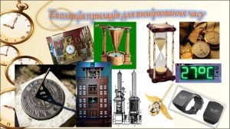
ВІВТОРОК СІЧЕНЬ 2025
21.01.2025
Technology
(технологія)
Галерея «Еволюція приладів для вимірювання часу
Ніхто достеменно не знає, коли й де виникли перші прилади для вимірювання часу. Більшість учених схиляються до думки, що першими сонячними годинниками стали гномони — вертикальні обеліски зі шкалою, нанесеною на землі, що вимірювали час по довжині утвореної тіні.
Учні 1-4-х класів разом з класними керівниками досліджували тему приладів для вимірювання часу та їх еволюцію. Вони з’ясували, що були та бувають різні годинники: від сонячного годинника до сучасних смарт годинників.
Година спілкування «Пунктуальність. Час»
Іноді буває що ви приходите на зустріч, а там нікого. Ви півгодини уважно розглядаєте людей, що виходять з метро, а людину, з якою призначена зустріч, все немає. Як ви себе почуваєте? Думаю, не дуже. Хочете, щоб ваша зустріч почалася в позитивному ключі – приходьте вчасно. Саме з цією метою з учнями 8–10-х класів практичним психологом проведено годину спілкування на тему: «Пунктуальність. Час», під час якої поспілкувались про пунктуальність та як правильно та ефективно розподіляти свій час, щоб встигнути все.

Slide 6
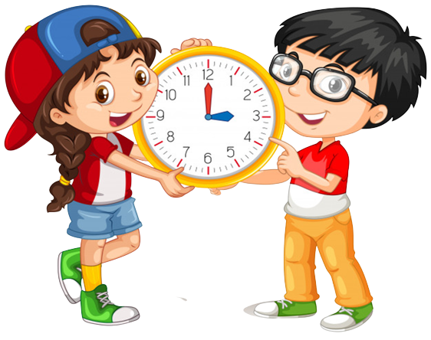
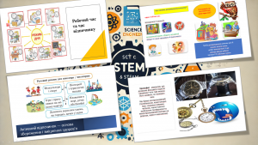
СІЧЕНЬ 2025
Зустріч-презентація «Робочий час і час відпочинку»
Як навчитися планувати свій час і все встигати? Як правильно розподілити робочий час та час для відпочинку? На ці питання учні 5-7-х класів отримали відповідь під час зустрічі з соціальним педагогом Мариною ГАРМАШ. Учні переконалися, що складання режиму дня важливе для раціонального планування та розподілу часу, щоб вчасно виконувати домашні завдання та мати час на відпочинок, встигати відвідувати різні секції та займатися улюбленою справою та дійшли висновку: правильно розподілений час упродовж дня — це основа міцного здоров’я, хорошої працездатності й настрою, який допоможе уникнути перевтоми та забезпечить відмінну успішність. Управління часом – це звичка, над якою треба працювати щодня.

Slide 7
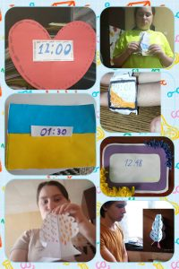
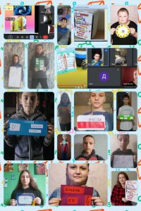
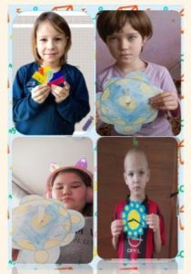
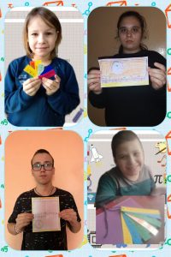
СЕРЕДА СІЧЕНЬ 2025
22.01.2025
Engineering
(технічна творчість)
STEM-майстерня
Тиждень STEM-STEAM іще триває!
Середа всіх зустрічає –
Працьовитих і кмітливих,
Всіх дотепних і питливих…
Тож, сьогодні ізрання,
Наші учні потрудились
На уроках трудового навчання!
Презентуємо охоче
наші творчі надбання.
Лиш погляньте на колаж,
Тут годинники для вас:
Механічні, електричні,
З квітів і футуристичні!
Досить жити навмання –
Ось вам розпорядок дня!
А для тих, хто має сумнів,
Що на вулицю вдягати,
Майку, шорти чи жакет,
Ми створили супер-класний
Для підказочок макет!

Slide 8
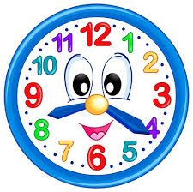
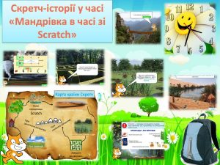
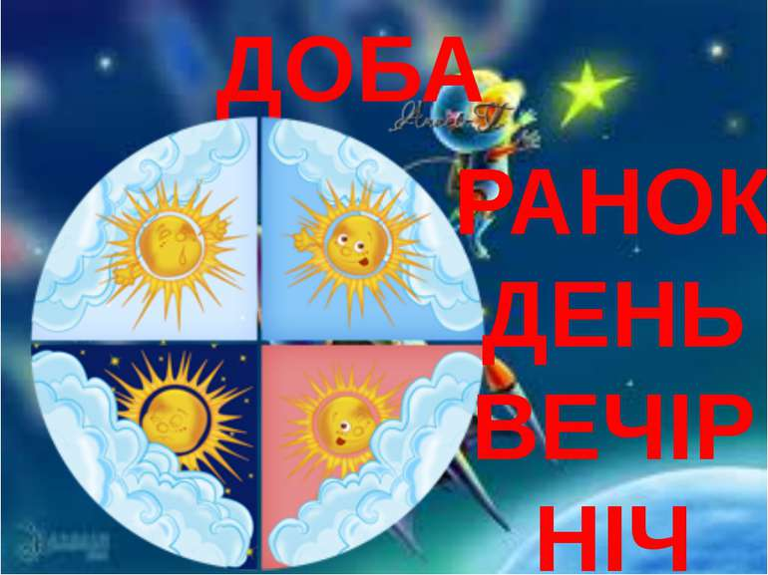
У світі Scratch все можливо!
Учні 5-7 класів довели, що уява – це суперсила. Під час заняття Скретч-історії у часі “Мандрівка в часі зі Scratch” діти поринули у навички кодування, логічного милення та створення власних історій про час подорожуючи крізь епохи. Scratch дозволив кожній ідеї знайти своє місце у часі та просторі!

Slide 9
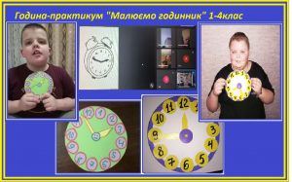
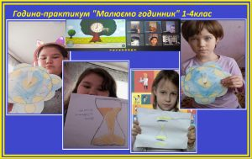
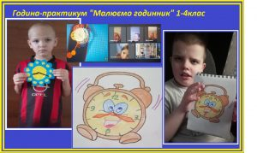
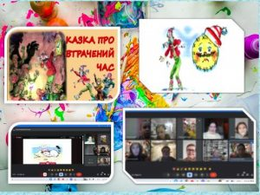
ЧЕТВЕРГ СІЧЕНЬ 2025
23.01.2025
Art (мистецтво)
Для учнів 1-4-х класів вихователь Микола СИЗОНОВ провів годину-практикум «Малюємо годинник». Таке заняття дало можливість дітям ближче познайомитися з концепцією часу через мистецтво. Учні створили власні малюнки годинників, використовуючи різні техніки та стилі – це чудовий спосіб продемонструвати важливість часу та дало можливість учасникам подумати, як вони сприймають цей абстрактний концепт.
Для учнів 5-6-х класів вихователі Вікторія ЕВФИМЕНКО та Оксана РУДАЙ організували аудіостудію «На гостини до казки» («Казка про втрачений час» Е.Шварц). Казка Шварца вразила учнів своєю глибиною, багатогранністю і важливими філософськими темами, такими як сприйняття часу, його цінність і вплив на людину. Діти дізналися про те, як люди можуть втрачати свій час, коли зайняті непотрібними справами, і як важливо знаходити моменти для чогось істинно важливого, наприклад, для любові, дружби і щастя.

Slide 10
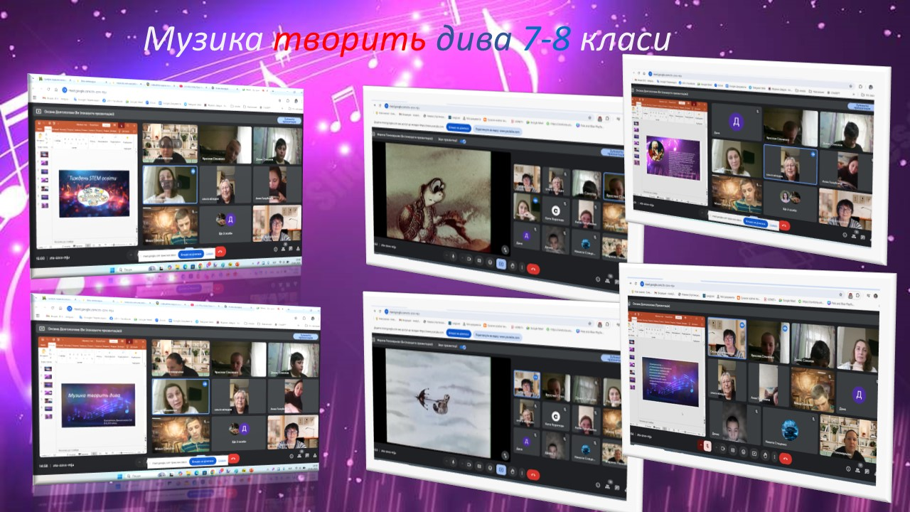
Учні 6-8-х класів під керівництвом своїх вихователів Надією МИХАЛЬЧУК та Оксаною ДОЛГОПОЛОВОЮ на виховному заході прослуховували музичні твори про час «Музика творить дива». Музика, яка тематизує час, може створювати як відчуття його безкінечності, так і його швидкоплинності. Прослуховування таких творів може допомогти відчути себе частиною великого космосу часу або, навпаки, підкреслити його скороминущість.

Slide 11
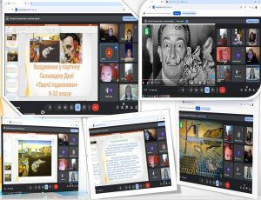
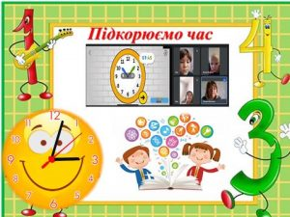
У 9-10-х класах вихователями Вікторією СМОЛЯКОВОЮ та Дмитром ФІЛІППОВИМ проведено інтерактивний захід «Входження в картину: Сальвадор Далі «Таючі годинники». Учні відвідали захопливий виховний захід мистецтва у форматі онлайн, на якому вони досліджували одну з найвідоміших картин Сальвадора Далі – «Таючі годинники» (1931) (або її ще називають «Постійність пам’яті»). Окрім цього, учні дізналися, що на створення картини вплинула теорія відносності Ейнштейна та спогади самого художника про природу. Завдяки таким інтерактивним заняттям, школярі вчаться думати нестандартно, розвивають критичне мислення та вміння висловлювати свої ідеї. Виховний захід показав, що мистецтво може бути не лише предметом для вивчення, а й джерелом натхнення.

Slide 12
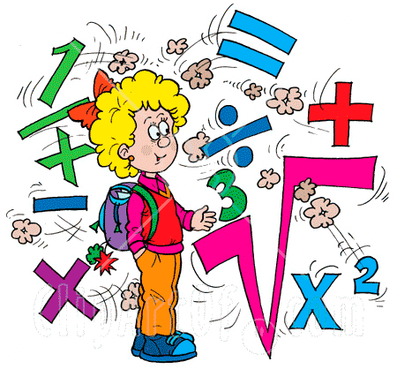
П’ЯТНИЦЯ СІЧЕНЬ 2025
24.01.2025
Mathematic
(математика)
Час – невидимий, але такий важливий ресурс нашого життя. Він допомагає нам організовувати свій день, планувати майбутнє і навіть відчувати ритм Всесвіту.
В останній день тижня STEM-STEАM-освіти, учні 1-10-х класів поринули у світ математичних задач «Вимірюємо час». Діти із задоволенням виконували задачі на швидкість, на знаходження тривалості події, закінчення події, також математичні дії над одиницями вимірювання часу та визначали час за годинником. Проведені уроки сприяли вихованню бережливого відношення до використання часу в повсякденному житті.

Slide 13
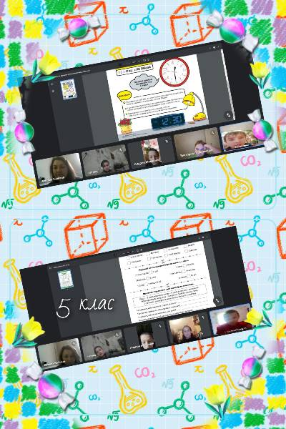
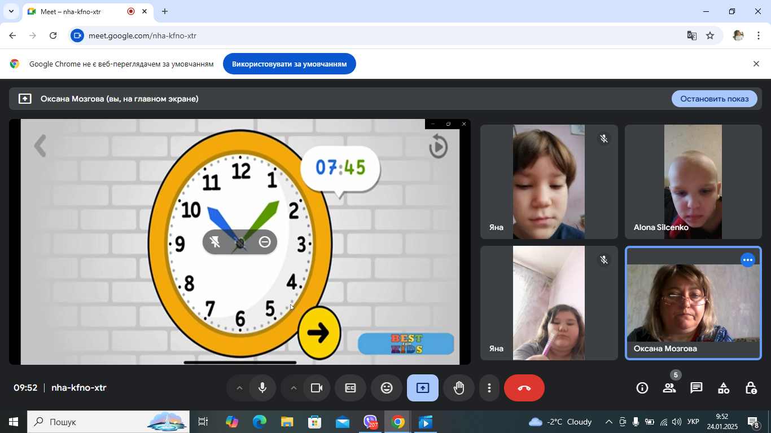
СІЧЕНЬ 2025

Slide 14
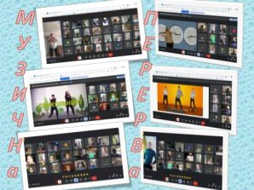
СІЧЕНЬ 2025
Щоб згуртувати дитячий колектив та налаштувати його на навчальний процес, під час перерв протягом тижня, вчителі фізичної культури Ірина МОЛЧАНОВА, Олег ПУШКАР та вчитель музичного мистецтва Натілія САЛОВА організували та провели з учнями веселі музичні перерви під назвою «Танцюй, співай, відпочивай!» (рухливі руханки, ігри під музичний супровід).
Головною метою проведення музичних руханок є збереження та зміцнення здоров’я дітей, зняття напруги, що виникає із-за вимушеної нерухомості, попередження перевтоми, пропаганда активного здорового способу життя.
Учні із задоволенням та радістю виконували руханки: «Фіксики, годинник», «Доброго вечора, ми з України!», «Рахівничка», «Раз, два, три», «Математична руханка» та виконали логоритміку українською «Годинник». Ігри проводилися під музичний супровід, лунали пісні «Веселий годинник», «А ти прикольний!», «Скоро Перемога». Під час ігор діти були кмітливі, уважні, веселі.

Slide 15


СІЧЕНЬ 2025
Ось і завершився цікавий, пізнавальний, інтерактивний та сповнених нових знань і вражень тиждень STEM-STEАM-освіти «ПІДКОРЮЄМО ЧАС»!
Учні отримали потік позитивної енергії, можливість поспілкуватися, разом попрацювати.
Проведені заходи допомогли дітям побачити зв’язок між СТЕМ-дисциплінами та реальним життям, сприяли розвитку в них здатності до творчого мислення та ефективного використання часу для досягнення майбутніх успіхів.

Slide 16






Зроблено з Любов’ю
ПІДКОРЮЄМО ЧАС
в Україні!

